Slide 1
인터넷과 웹환경의 발전

Slide 2
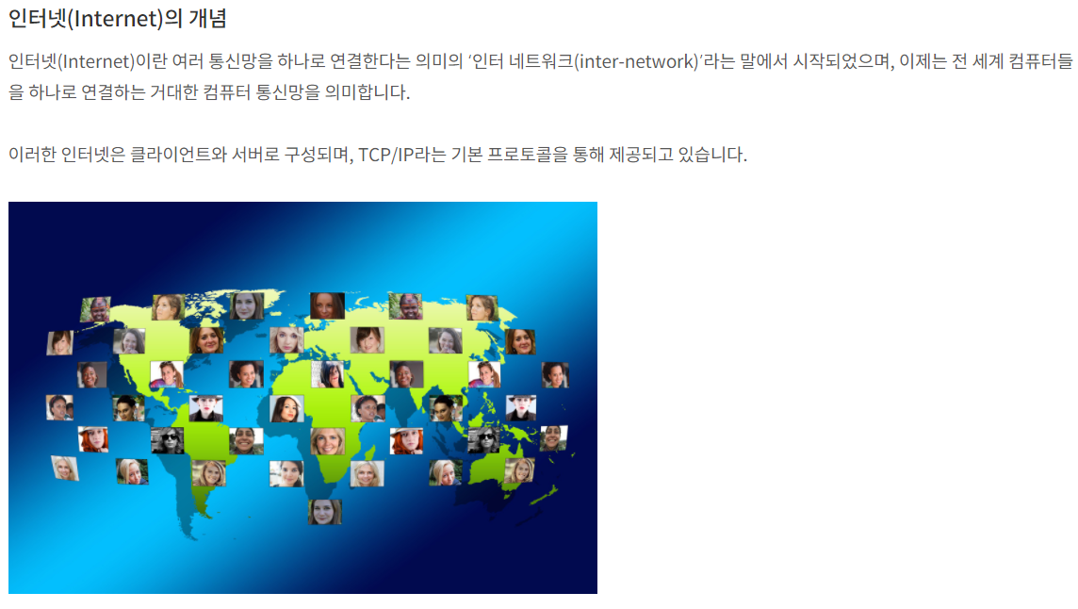
인터넷이란

Slide 3
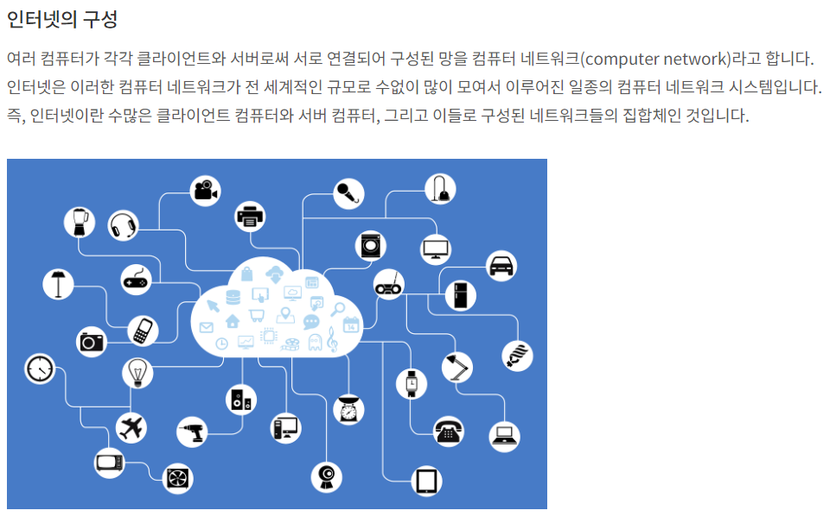
인터넷이란

Slide 4


인터넷이란

Slide 5
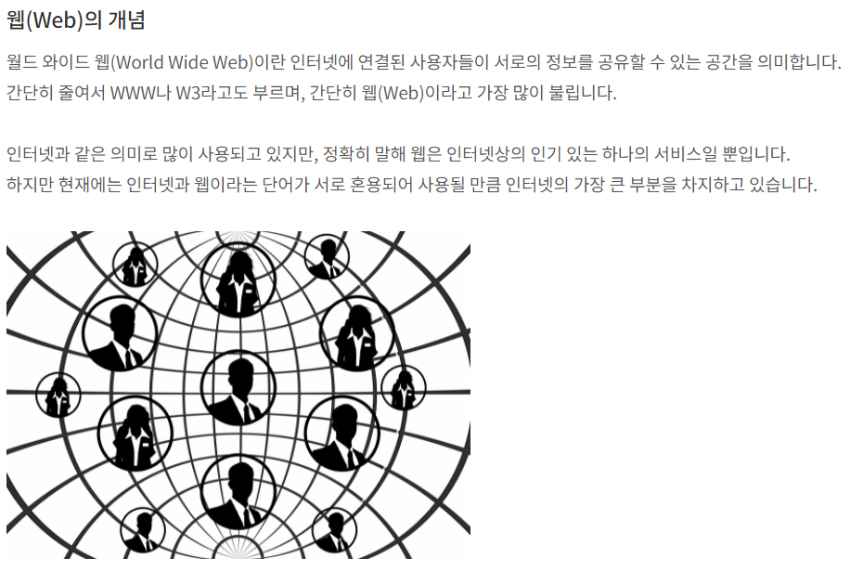
웹이란

Slide 6
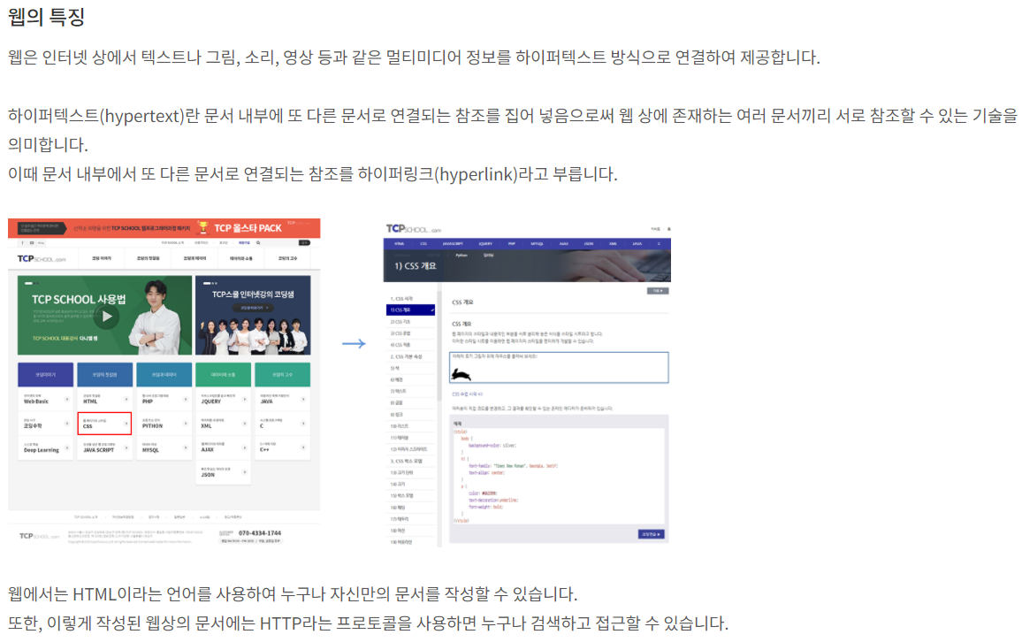
웹이란

Slide 7
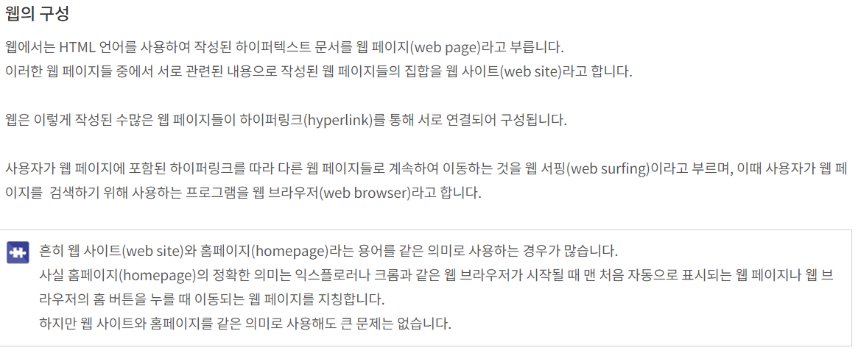
웹이란

Slide 8
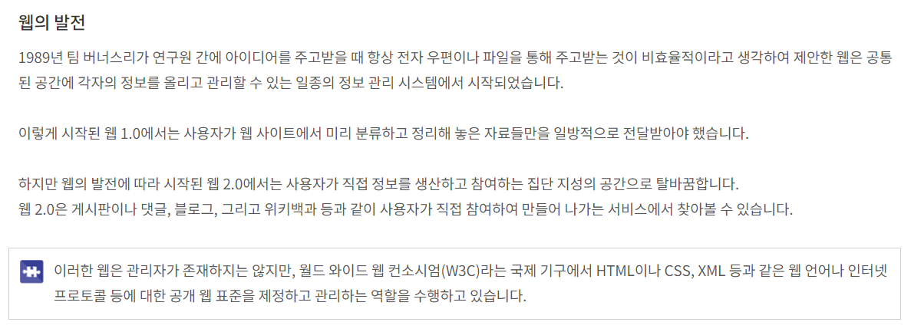
웹이란

Slide 9
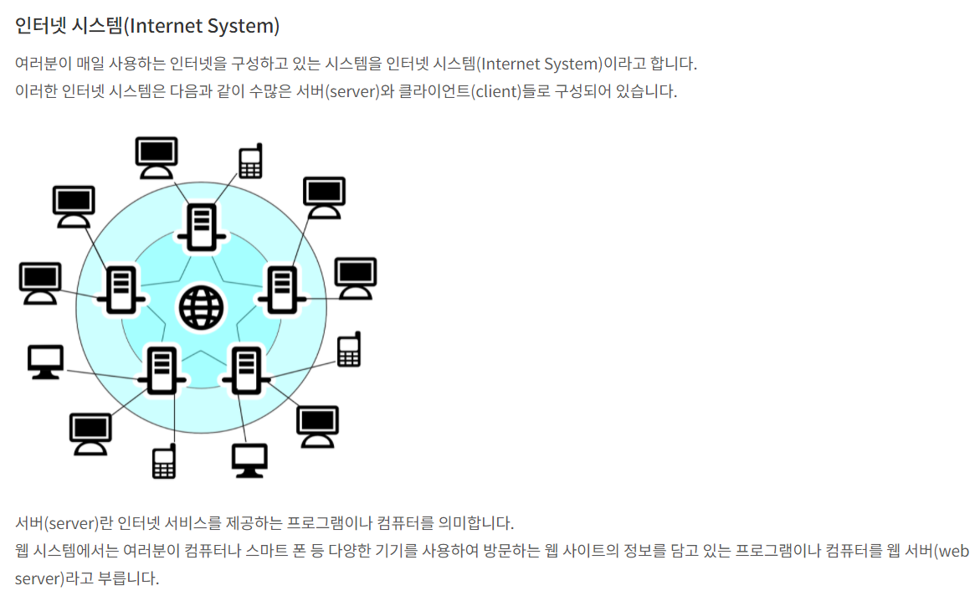
인터넷구성요소

Slide 10

인터넷구성요소

